Slide 1
<Framework & librairie/>
Mabrouki REDA ELMahdi
BOUFARA Mustapha

Slide 2
Les deux concepts
Importants mais parfois déroutants
« Inversion Of Control (IOC) » ou « Inversion de contrôle »
Librairie : Vous avez le contrôle.
Framework : Vous n’avez pas tout le contrôle.

Slide 3
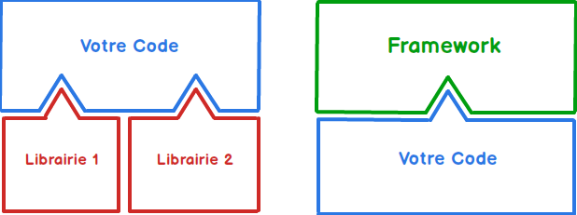
Les deux concepts
Avec une Librairie
Avec un Framework

Slide 4
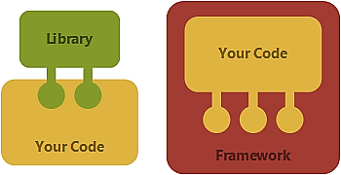
Donc c’est quoi une Librairie?
Collection de définitions de classe
Réutilisation de code

Slide 5
C’est quoi un Framework?
Squelette
Conception prédéfinie

Slide 6
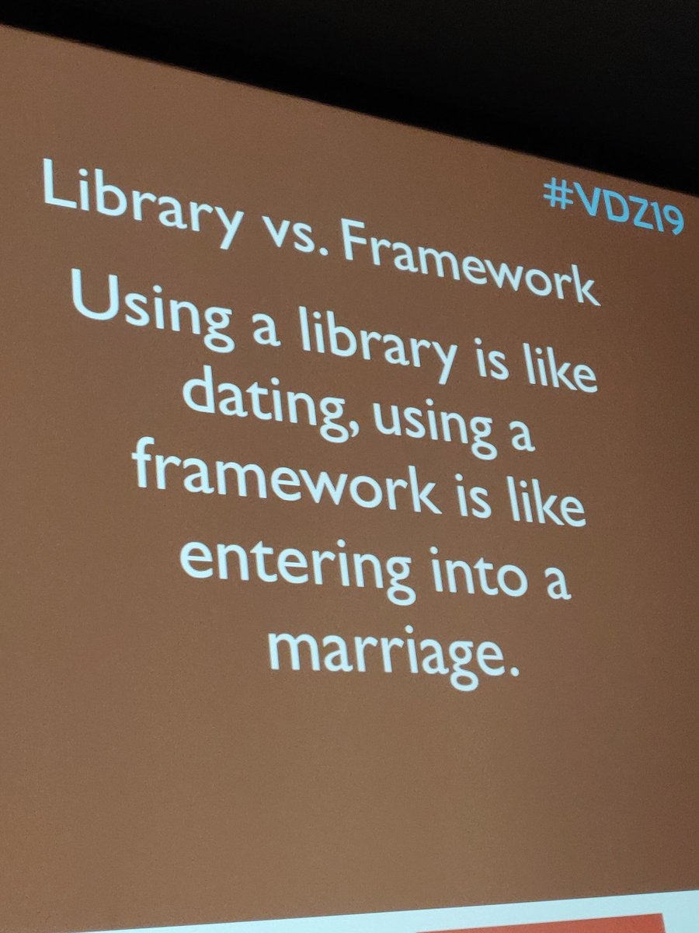
Conclusion
Librairie
Résolutions des problèmes.
Ensemble de codes/classes/fonctions.
Pas de changement dans votre code au niveau structurel ou architectural.

Slide 7
Conclusion
Framework
Résolutions des problèmes.
Ensemble de codes/classes/fonctions/Outils.
Changement dans votre code au niveau structurel ou architectural.

Slide 8
<Exemples/>

Slide 9
<Framework & librairie/>
<Merci pour votre intension/>
Mabrouki REDA ELMahdi
BOUFARA Mustapha

